Slide 1
Репродуктивное здоровье молодежи: вчера, сегодня, завтра.
ФГБОУ ВО КрасГМУ им. проф. В. Ф. Войно-Ясенецкого Минздрава России
Кафедра акушерства и гинекологии ИПО (зав. каф. – д.м.н., доц. М.И. Базина)
д.м.н., доц. Базина Марина Ивановна
к.м.н., доц. Шапошникова Екатерина Викторовна
к/о Бессонова Екатерина Александровна
к/о Ковшина Кристина Игоревна

Slide 2
Цель мероприятия:
Расширение знаний о репродуктивном здоровье молодёжи, современных методах планирования семьи и контрацепции
План мероприятия:
Репродуктивное здоровье
Методы планирования семьи
Методы контрацепции

Slide 3
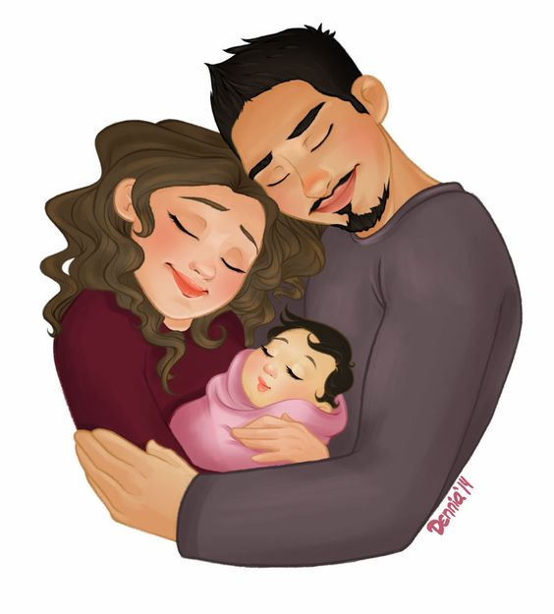
Планирование семьи
Комплекс мероприятий, направленных на наступление желанной беременности в сроки, повышающие вероятность нормального течения гестации и рождения здорового ребёнка, а также на предотвращение абортов с целью снижения материнской и младенческой заболеваемости и смертности.
Репродуктивное здоровье молодежи - залог будущего успеха планирования семьи.

Slide 4
Планирование семьи позволяет:
Избежать нежелательной беременности
Родить желанных детей
Регулировать интервалы между беременностями по выбору женщины
Планировать время рождения детей в зависимости от возраста родителей
Определять число детей в семье

Slide 5
Материнский капитал
Маткапитал — главная мера государства по поддержке семей с детьми. Эти средства можно направить на важнейшие для семьи задачи: например, погасить часть кредита на квартиру или оплатить обучение ребенка.
И сколько это денег?
466 617 рублей — при рождении (усыновлении) первого ребенка после 1 января 2020 года;
616 617 рублей — при рождении (усыновлении) второго ребенка после 1 января 2020 года;
616 617 рублей — при рождении (усыновлении) третьего или последующих детей после 1 января 2020 года, если маткапитал не оформлялся ранее.

Slide 6
Беременность и юный возраст: возможные риски
Определение возрастного периода женщины для рождения ребенка имеет большое значение. Женщины, рожающие в возрасте моложе 20 лет, составляют группу риска в отношении возникновения осложнений в период беременности, родов и после родов.
Если у женщины моложе 16 лет первая беременность закончилась абортом, то в последующем высокий процент неудачных вторых беременностей (самопроизвольные выкидыши, преждевременные роды).

Slide 7
Интергенетический интервал - это период времени между рождением ребёнка и наступлением следующей беременности.

Slide 8
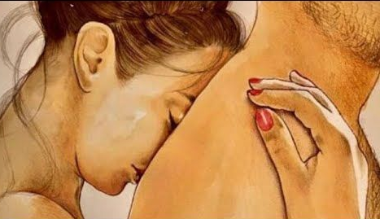
Почему женщины делают аборт?
Чаще всего это незапланированная беременность, т.е. «случайная», в результате которой будущий малыш не вписывается в планы жизни парня и девушки.
И они видят единственный выход – аборт.

Slide 9
Статистические данные
Характеристика абортов в Российской Федерации

Slide 10
Доабортное психологическое консультирование
-это не давление или убеждение, а оказание квалифицированной психологической помощи женщинам в кризисной ситуации.
Аборт - это серьёзная психологическая травма для любой женщины и решиться на него - это серьёзная психологическая проблема. Нужно не отговорить женщину, а помочь ей определиться в приоритетах

Slide 11
Влияние аборта
Физический аспект
§ Осложнения (ранние и отдаленные)
§ Бесплодие
§ НМЦ
Эмоциональный аспект
§ Постабортный синдром – 10%
§ Потеря партнера в ближайший год после аборта
Духовный аспект
§ Чувство вины

Slide 12
Искусственное прерывание беременности
Согласно приказу №485 «О производстве медицинского аборта в ранние и поздние (до 21-22 недель) сроки беременности» выделяют основные группы показаний к прерыванию беременности:
по желанию женщины до 12 недель
после 12 недель возможно:
по медицинским показаниям
по социальным показаниям(если доказан факт насилия)

Slide 13
МЕТОДЫ ПРЕРЫВАНИЯ БЕРЕМЕННОСТИ

Slide 14
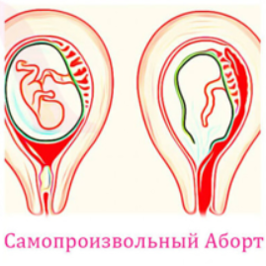
МЕТОДЫ ПРЕРЫВАНИЯ БЕРЕМЕННОСТИ

Slide 15
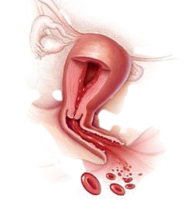
Осложнения аборта
Прогрессирование маточной беременности
Маточное кровотечение
Остатки плодного яйца в полости матки
Гематометра

Slide 16
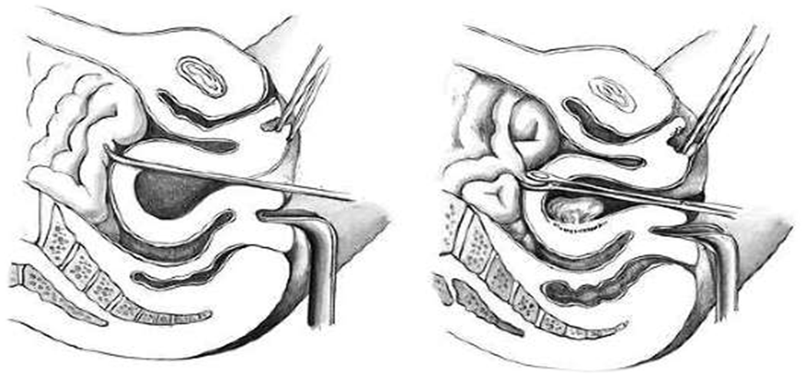
Осложнения инструментального аборта

Slide 17
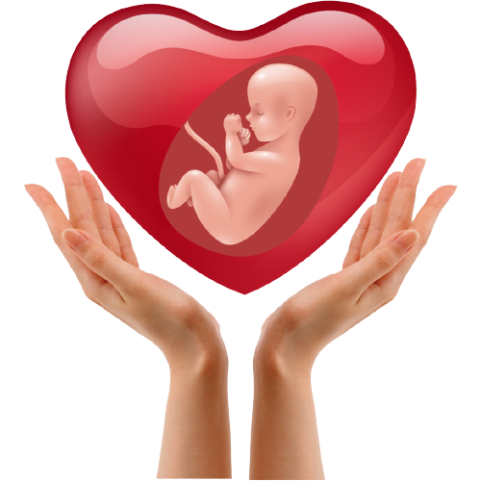
Ни одна женщина, идущая на аборт, не застрахована от серьезнейших последствий, которые могут возникнуть после того или иного метода прерывания беременности.

Slide 18
Лучшей профилактикой осложнений после прерывания беременности является предупреждение аборта!!!

Slide 19
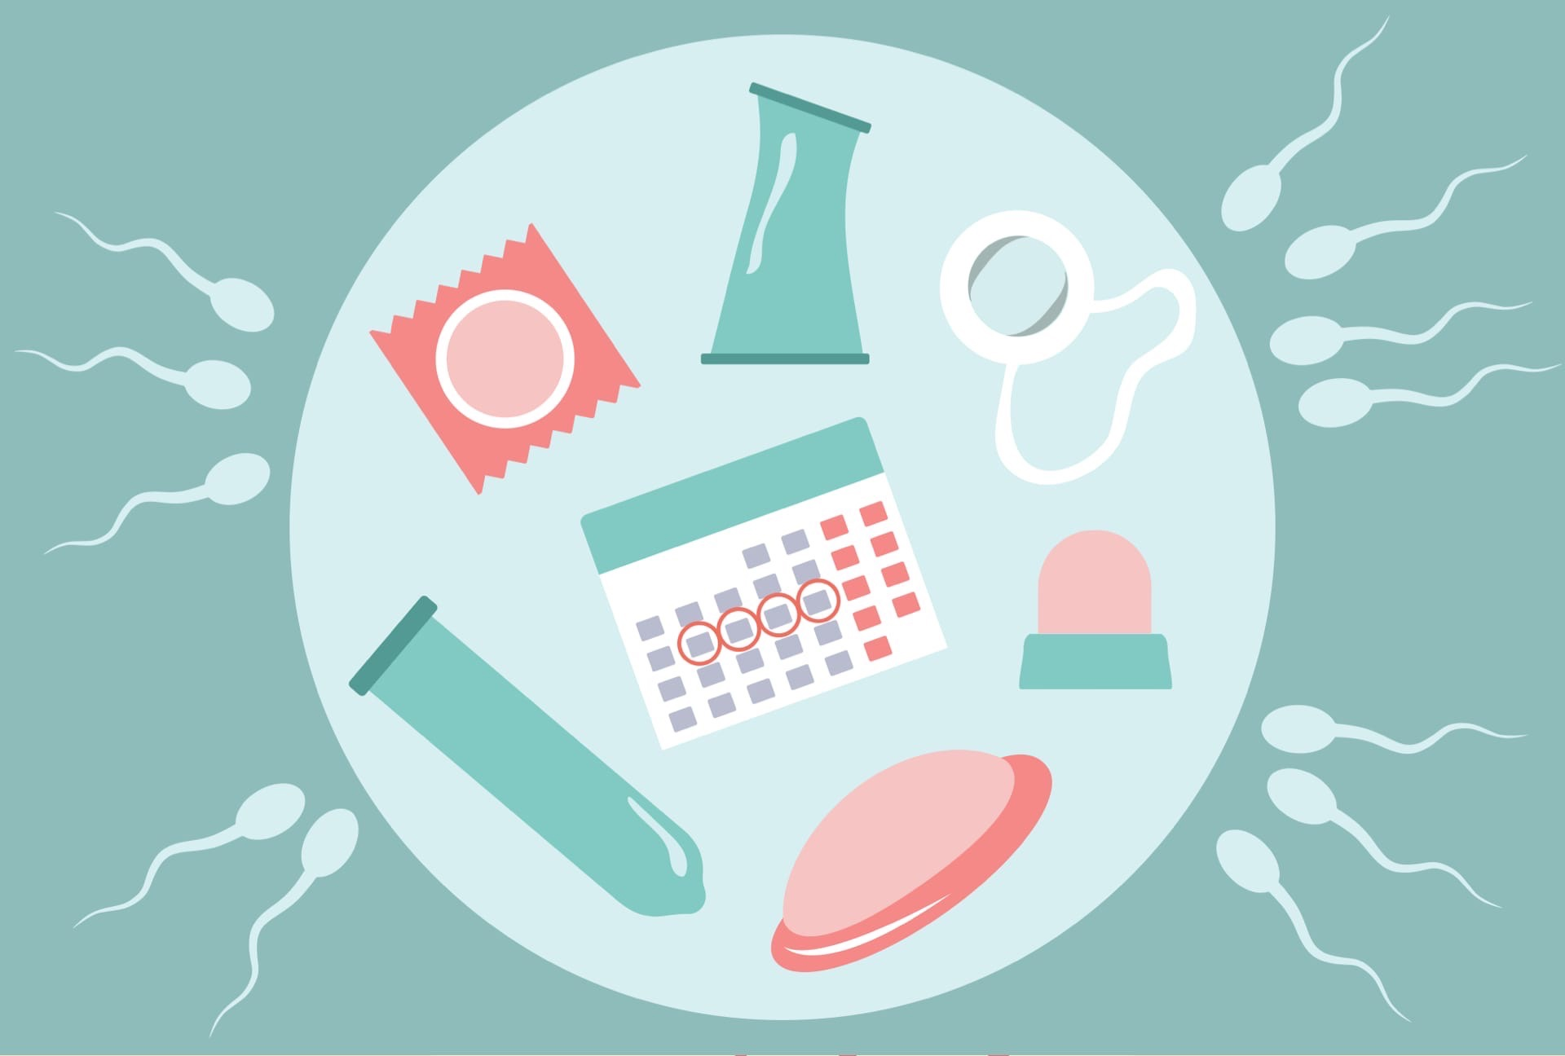
Основные методы контрацепции:
Прерванный половой акт
Календарный метод
Половое воздержание
Барьерный
Гормональный
Хирургический

Slide 20
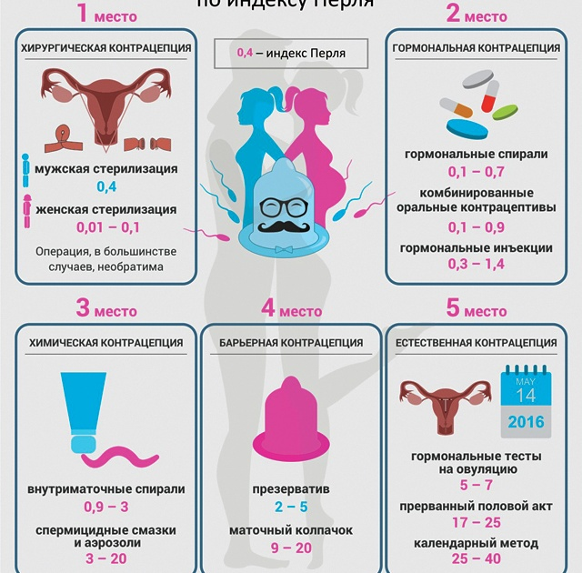
Индекс Перля
количество наступивших беременностей
у 100 женщин
на протяжении года на фоне использования контрацепции

Slide 21
«Естественные» методы
Календарный
Метод базальной температуры
Метод лактационной аменореи
Определяют фертильные дни
Для кого:
• женщин, планирующих беременность
• при противопоказаниях к другим методам контрацепции

Slide 22
Барьерный метод: Презерватив
•Защищает от ИППП
Для кого:
•рекомендуется во всех случаях, когда необходима защита от ЗППП

Slide 23
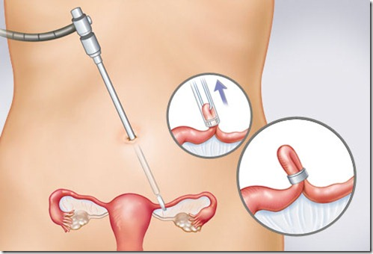
Хирургическая стерилизация
> 2 здоровых детей
Возраст >35 лет

Slide 24
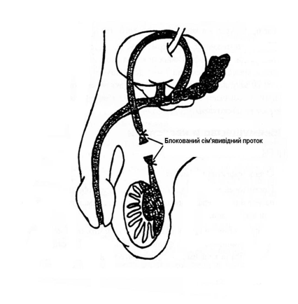
Вазэктомия
Осуществляется путем блокирования семявыводящего протока.
Вазэктомия не обеспечивает защиты от беременности на протяжении первых 3-ох месяцев после операции.

Slide 25
Спасибо за внимание!

